Slide 1

Адаптация и мониторинг индикаторов ЦУР на национальном уровне
Нацстатком Кыргызской Республики

Slide 2


ЦУР и индикаторы для мониторинга
17 целей
169 Задач
232 глобальных показателя
Ответственные МА (Custodian agencies)
Никто не должен быть забыт:
дезагрегация: доход, пол, возраст, расовая и этническая принадлежность, миграционный статус, фактор инвалидности и местоположение
Мониторинг и отчетность:
Фундаментальные принципы официальной статистики
Мета данные
Пересмотр показателей:
2020, 2025
Национальные добровольные отчеты
2 раза до 2030г
Показатели мониторинга достижения ЦУР
Финансирование
Цели и задачи
Notes:
Наряду с государствами-членами ООН (193 страны) Кыргызская Республика на Саммите ООН по устойчивому развитию, прошедшему сентябре 2015 года (в штаб-квартире ООН в г. Нью-Йорк), выразила приверженность Правительства страны реализовывать Повестку дня в области устойчивого развития до 2030 года.
На своей сорок шестой сессии Статистическая комиссия одобрила создание Межучрежденческой группы экспертов по показателям достижения целей в области устойчивого развития. Группа экспертов вела весьма напряженную работу и сделала все возможное для того, чтобы эти принципы были полностью соблюдены. Комиссия подчеркнула, что национальным статистическим управлениям надлежит играть ведущую роль в деле разработки системы показателей в целях обеспечения национальной ответственности, и согласилась с тем, что в состав Группы экспертов должны войти представители национальных статистических управлений.
Нацстатком Кыргызской Республики входит в состав данной глобальной группы и представляет регион Центральной Азии.
Межучережденческая группа экспертов по ЦУР разработала 17 целей, 169 задач, 232 глобальных показателей, при этом за каждый показатель отвечает определённая международная организация.
Придерживаясь лозунгу «Никто не должен быть забыт»: было решено дезагрегировать все показатели: доход, пол, возраст, расовая и этническая принадлежность, миграционный статус, фактор инвалидности и местоположение.
При этом Национальные статистические службы при мониторинге и отчетности должны придерживаться Фундаментальным принципам официальной статистики.
Данные показатели будут пересматриваться дважды в 2020г. и 2025г., так как некоторые показатели разработаны только до 2020г.
Каждая страна, которая подписала Резолюцию должны предоставить Национальные добровольные отчеты 2 раза до 2030г.

Slide 3
Участие Кыргызской Республики в международных рабочих группах
I. IAEG-SDGs – Межучрежденческая экспертная группа ООН по показателям ЦУР
- 24 представителя Нацстатофисов участвуют в разработке глобального набора показателей мониторинга достижения ЦУР
  Кыргызстан представляет страны Центральной Азии (2015-2017),
  сейчас Таджикистан
  Россия представляет страны Восточной Европы
II. Руководящая группа КЕС ООН по статистике для ЦУР
- создана в целях подготовки Дорожной карты для разработки официальной статистики по ЦУР в регионе ЕЭК ООН
Страны-члены : Швейцария (сопредседатель), США (сопредседатель), Германия, Дания, Италия, Канада, Кыргызстан, Мексика, Нидерланды, Новая Зеландия, Польша, Россия, Турция, Франция, Швеция, Евростат и ОЭСР.
ЕЭК ООН выступает в качестве Секретариата.

Slide 4
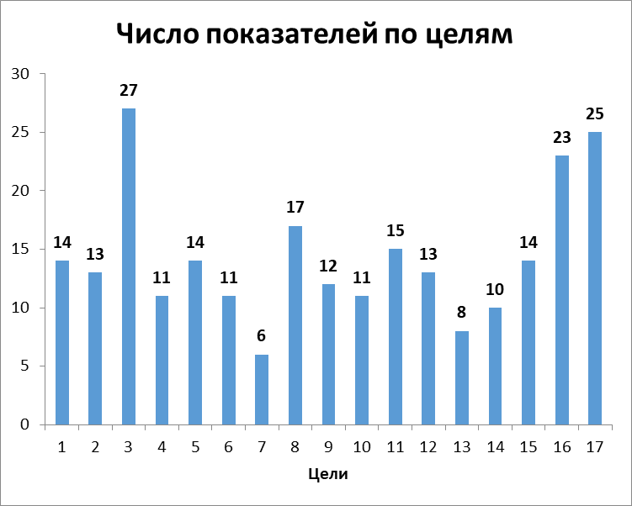
Обзор системы глобальных показателей ЦУР

Slide 5
От ЦРТ к ЦУР
Notes:
Переход от ЦРТ к ЦУР: график
«Плюсы»
Мониторинг ЦРТ проводили только развивающие страны, а ЦУР – весь мир.
НСК имеет опыт мониторинга ЦРТ, т.е. налажены потоки движения данных, научились строить систему отчетности и мониторинга глобальных показателей
«Минус»
Отраслевые министерства/ведомства
- не видят себя в этом процессе
- Не видят себя при разработки политики

Slide 6








Фундаментальные принципы официальной статистики
4. Обзор ситуации: ключевые индикаторы, показывают ситуацию состояния отрасли
3. Обзор общей картины и как показатели согласовываются между собой: организация потока данных в счета для «систематизации» понимания показателей
2. Гармонизация основных данных: Применение статистических стандартов для согласования противоречащих методологий
1. Фрагментарные данные по отраслям: сбор данных осуществляется различными ведомствами по различным методикам
Notes:
Как говорилось ранее, НСК при мониторинге и отчетности по ЦУР будут придерживаться Фундаментальным принципам официальной статистики.
1 уровень: Различные министерства и ведомствами по различным методикам осуществляют сбор данных
2 уровень: НСК будет применять статистические стандарты для согласования противоречащих методологий
3. Обзор общей картины и как показатели согласовываются между собой: организация потока данных в счета для «систематизации» понимания показателей
4. Обзор ситуации: ключевые индикаторы, показывают ситуацию состояния отрасли

Slide 7
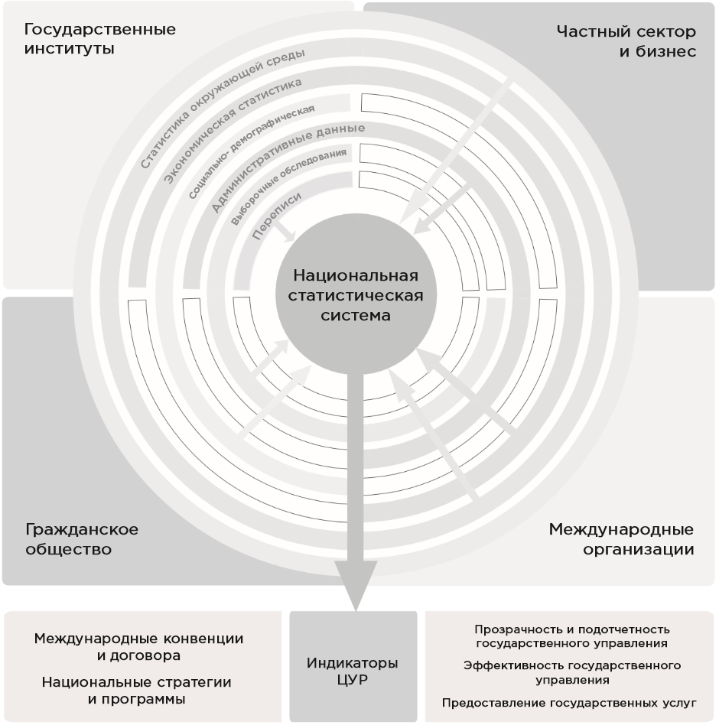



Экосистемы данных для ЦУР
Движущая сила
Инструмент
Notes:
Гос. институты, частный сектор, международные организации и гражданское общество собирают свои административные данные, проводят выборочные обследования и переписи по различным отраслям статистики.
При этом Национальная статистическая система одновременно выступает как пользователем так и производителем данных.
Инструментом экосистемы данных по ЦУР выступает «Таза Коом»
- Международные конвенции и договара
- Национальные и отраслевые стратегии и программы

Slide 8

Роль НСО в национальной системе мониторинга и отчетности по ЦУР
НАЦИОНАЛЬНЫЕ ИНСТИТУТЫ
Национальный статистический офис
Данные / Метаданные
Индикаторы ЦУР
МИНИСТЕРСТВО 1
Политические рамки
Оценка прогресса
МИНИСТЕРСТВО 2
Политические рамки
Оценка прогресса
МИНИСТЕРСТВО 3
Политические рамки
Оценка прогресса
МИНИСТЕРСТВО 4
Политические рамки
Оценка прогресса
Глобальная
База данных статистической комиссии ООН
Узкая специализация тематики МА
Национальная система отчетности по ЦУР
Узкая специализация политических рамок МА
АГЕНТСТВО 3
Политические рамки
Тематические показатели мониторинга
АГЕНТСТВО 4
Политические рамки
Тематические показатели мониторинга
АГЕНТСТВО 1
Политические рамки
Тематические показатели мониторинга
АГЕНТСТВО 2
Политические рамки
Тематические показатели мониторинга
МЕЖДУНАРОДНЫЕ АГЕНТСТВА

Slide 9

Этапы построения системы мониторинга и отчетности ЦУР в Кыргызской Республике
I
Выявление наличия глобальных показателей
Разработка национальных показателей-аналогов
II
III
Разработка национальных дополнительных показателей
Инвентаризация показателей:
Разработка и внедрение платформы знаний по показателям ЦУР
Внедрение (глобальных) задач и показателей ЦУР в национальные и отраслевые стратегические программы
Создание-согласование национальной системы потоков данных для системы мониторинга ЦУР
Создание Координационного Совета партнеров при НСК по ЦУР
Наращивание потенциала
Разработка и внедрение системы мониторинга и отчетности ЦУР
Notes:
1 этап: Инвентаризация показателей;
-созданы более 40 рабочих групп в министерствах и ведомствах для выявления наличия глобальных показателей.
апрель-май 2017г. – консультации по целям и задачам ЦУР ,
выявления потребности технической/методологической помощи для разработки показателя.
Провели инвентаризацию на наличие глобальных показателей, разработка национальных показателей-аналогов. И разработка дополнительных национальных показателей.
2 этап: Внедрение (глобальных) задач и показателей ЦУР в национальные и отраслевые стратегические программы
Создание-согласование национальной системы потоков данных для системы мониторинга ЦУР
Создание Координационного Совета партнеров при НСК по ЦУР
Наращивание потенциала
3 этап:
Разработка и внедрение платформы знаний по показателям ЦУР
Разработка и внедрение системы мониторинга и отчетности ЦУР

Slide 10

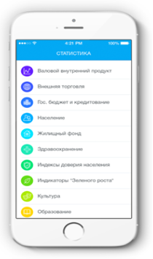
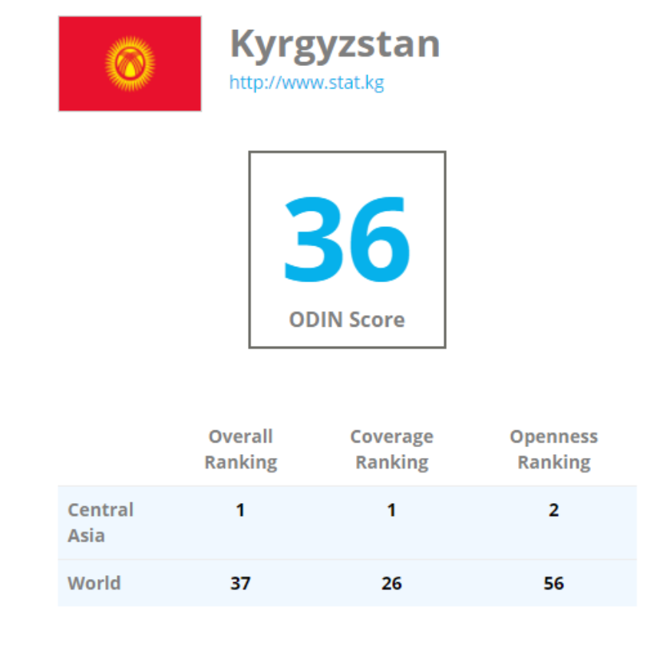
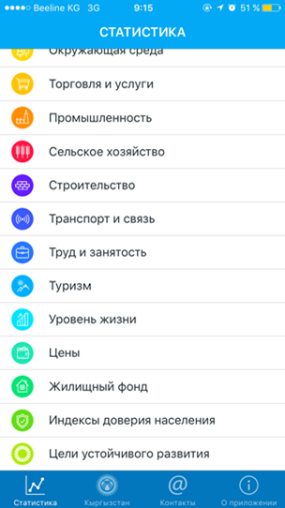
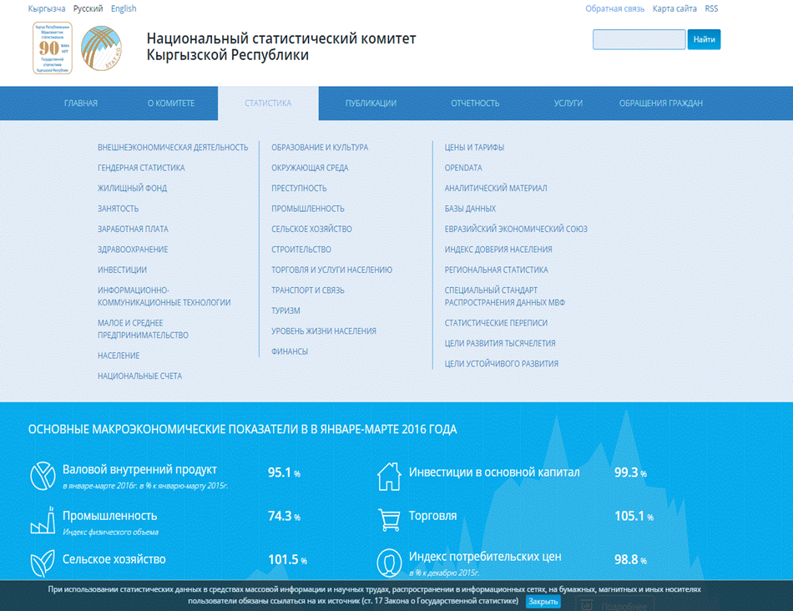


Распространение данных
Notes:
Международном рейтинге для статистиков на начало 2015г. Мы заняли 36 место, а в Центральной Азии - первое

Slide 11

Что дальше?
Координация и коммуникация
Интеграция
Модернизация и наращивание потенциала
Движущая сила
Инструмент
СНС
ИОДХ
Эконом статистика
Социально-демограф статистика
Статистика окружающей среды
Notes:
В настоящее время остро стоит вопрос о координации и коммуникации с другими министерствами.
Остро стоит вопрос о интеграции новых данных
Создание Координационного совета партнеров по развитию
Адаптации новых данных ,
Утверждение отобранных глобальных показателей на Методсовете и на Координационном совете при Премьер-министре.
Параллельно будет идти вопрос о наращивании потенциала (обучение сотрудников и соотвествующих МиВ по вопросам показателей.
и обновления данных на сайте и в мобильном приложении.
МО (ФАО – 3 дня семинар)

Slide 12
Следующие шаги
Консультации (сделать обзор, рекомендации и т.д)
Тренинги
Техническая поддержка (распространение, межвед взаимодействие)
Методологическая (адаптация методологии. система мета данных)
Внедрение и интеграция (новых показателей в систему)
Обеспечение единого видения и понимания
Координационный Совет по адаптации, реализации и мониторингу ЦУР
Координационный Совет партнеров при НСК по ЦУР
Проект UNSD-DFID
Обучение FAO
Проект GIZ (ГВЦ)
UNDAF 2018-2022
MICS UNICEF

Slide 13



Спасибо!
Национальный статистический комитет КР
www.stat.kg

